Slide 1
泸州老窖股权激励方案案例分析

Slide 2
泸州老窖股权激励方案案例分析
引言
案例背景
案例分析
总论

Slide 3
引言
2010年1月14日，证监会批准泸州老窖的股权激励计划方案，这使泸州老窖成为第一家实施激励计划的白酒企业。随着这个消息的传开，泸州老窖的股价也应声大涨。
泸州老窖的股权激励计划从2006年6月就已经提上日程，但当时并未得到批准。泸州老窖励精图治，努力提高公司治理水平，历时四载，终于在2010年的开端得到批准。

Slide 4
案例背景
泸州老窖公司治理质量很高
  快速成长
  具有较强的竞争能力（核心竞争力）
  10年内前后三任董事长励精图治
  高管与大股东泸州市政府、国资委互动良好
  制度创新
    贵宾服务公司、股权结合的捆绑式销售公司
    规划股权激励方案
    国有股权下放
    从传统产业向金融证券产业扩张

Slide 5
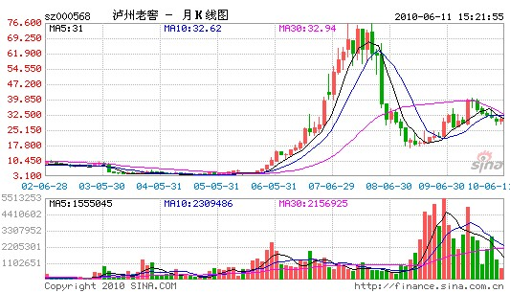
案例分析
图-1 股价走势图

Slide 6
案例分析
从图中可以看出，06年5月-07年底泸州老窖的股价飞速上涨，由最初的10元左右上升至76.6元。08年由于金融危机的影响，股价大幅回落。现在的股价在20-40元区间徘徊。

Slide 7
案例分析
2006年6月6日股权激励方案（草案）：
  向激励对象定向发行2400万股
    董事长谢明10% （240万股）
    总经理张良10% （240万股）
    12名董事、监事和其他 高管 67.71% （1625万股）
    其他12.29%
  行权价格 12.78元/股
  2006~2008分年度绩效考核并行权
    06：EPS≥0.2元 ROE≥10%
    07：NI同比增长30% ROE≥10%
    08：同07

Slide 8
案例分析—宏观治理机制的改变
中国证监会2007年3月9日下发了《关于开展加强上市公司治理专项活动有关事项的通知》
尽管监管部门关于上市公司股权激励的办法在2006年初相继出台，但至2007年3月，证监会总共仅仅批复22家，上市公司股权激励的进程并不如人们预想的平坦。
从管理层而言，由于涉及社会利益分配，无论国资委还是证监会，都把规范的上市公司治理机制作为实施股权激励的前提。
2007年3月份以后，证监会基本没有批复新的股权激励方案，曾经参与国资委股权激励政策咨询的专家郑培敏表示，这主要是由于证监会目前正在全面推进公司治理专项活动，所以导致股权激励暂时放缓。

Slide 9
案例分析—宏观治理机制的改变
国资委把规范的治理机制作为国有控股上市公司开展股权激励的前提条件，不管是国有还是非国有控股上市公司，要推进股权激励，必须要通过公司治理专项活动的上市公司自查阶段、公众评议阶段和整改提高阶段三个阶段。
在实际运行中，国资委对于国有控股上市公司的审批具有一票否决权。没有国资委批复，很难得到证监会的无异议备案；在国资委相关办法出台前，曾有上市公司已经地方国资委和证监会同意，最后被国务院国资委叫停的例子。

Slide 10
案例分析—宏观治理机制的改变
对于国有控股上市公司股权激励方案，国资委在实际运作中倾向于优先考虑人力资本比较突出的企业，比如中兴通讯、华侨城等公司都很快获得批复。在这些企业中，高管努力程度与公司价值高度相关，宏观经济环境等不可控（偶然）因素的作用对企业价值的影响相对较小。
国资委审批国有控股上市公司股权激励方案时，最看重的前提是规范的法人治理结构，即外部董事要占到董事会的半数以上，而且薪酬委员会都是外部董事构成，不能让经营者自己激励自己。

Slide 11
案例分析—宏观治理机制的改变
对于国有控股上市公司股权激励方案的获批条件，证监会与国资委都着重审查八个方面：
  激励范围
  激励数量
  对时间要求是中长期激励而非短期激励
  定价是要按照市场价进行一定折扣，而不是按照净资产
  股份来源是增发还是流通股购买
  资金来源
  业绩来源
  行权条件约束

Slide 12
案例分析—具体失败原因
泸州老窖的股价从当初的12元，上涨至2008年3月的70余元。股价高企，再以低价行权，恐怕会引起中小股东的不满。
泸州老窖的股权激励方案，主要被卡在了《股权激励试行办法》的第十六条：“在股权激励计划有效期内，高级管理人员个人股权激励预期收益水平，应控制在其薪酬总水平 (含预期的期权或股权收益)的30%以内。”
按照08年的股价来看，董事长谢明240万股期权的收益为1.36亿元，谢明在激励计划有效期的薪酬至少要达到4.5亿人民币才能符合国务院国资委的《股权激励试行办法》。这个收入水平，对于中国任何一家国有控股上市公司高管而言，均未达到。

Slide 13
案例分析—具体失败原因
行使股权激励的前提条件之一是薪酬委员会由外部董事构成。这一点，导致泸州老窖股权激励方案不符合要求。泸州老窖的薪酬考核委员会由三人组成，包括任晓善、郝珠江、张良三名董事。其中张良为公司总经理，属股权激励主要对象 (公司于2008年3月15日的董事会上将张良调整出薪酬委员会)。
试行办法还规定，上市公司监事、独立董事以及由上市公司控股公司以外的人员担任的外部董事，暂不纳入股权激励计划。而在泸州老窖的原方案中，监事会主席江域会在受激励名单中（其人于2009年2月23日辞去了监事会主席、监事职务）。
也有人感叹泸州老窖高管层生不逢时，如果早那么一两年，2400万股期权激励也许就通过了，那个时候股价更低，也没有现在这么多的监管和规范。

Slide 14
案例分析
171号文件
  外部董事（包括独立董事）占董事会成员一半以上、薪酬委员会全部由外部董事组成
  建立完善的业绩考核体系和考核办法
    反映股东回报和公司价值创造等综合性指标，如净资产收益率（ROE）、经济增加值（EVA）、每股收益等
    反映公司赢利能力及市场价值等成长性指标，如净利润增长率、主营业务收入增长率、公司总市值增长率等
    反映企业收益质量的指标，如主营业务利润占利润总额比重、现金营运指数等
  授予激励对象股权时的业绩目标水平，应不低于公司近3年平均业绩水平及同行业平均业绩水平
  在行权有效期内，激励对象股权激励收益占本期股票期权（或股票增值权）授予时薪酬总水平的最高比重不得超过40％

Slide 15
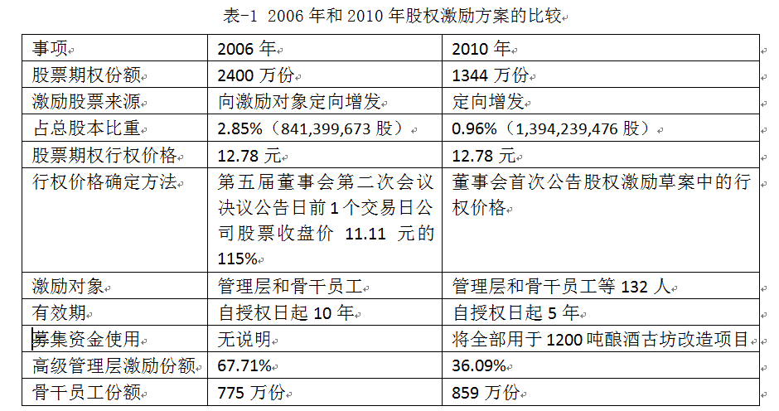
案例分析

Slide 16
案例分析
激励对象 | 2006年 |  |  | 2010年
 | 所任职务 | 获授股票期权数量 | 占计划总量的比例 | 所任职务 | 获授股票期权数量 | 占计划总量的比例
谢明 | 董事长 | 240万份 | 10.00% | 董事长 | 58万份 | 4.32%
张良 | 董事、总经理 | 240万份 | 10.00% | 董事、总经理 | 58万份 | 4.32%
蔡秋全 | 董事、副总经理 | 160万份 | 6.67% | 董事、副总经理 | 41万份 | 3.05%
沈才洪 | 董事、副总经理 | 140万份 | 5.83% | 董事、副总经理 | 41万份 | 3.05%
龙成珍 | 董事 | 140万份 | 5.83%
江域会 | 监事会主席 | 140万份 | 5.83% | 董事、纪委书记 | 41万份 | 3.05%
刘淼 | 销售公司总经理 | 115万份 | 4.79% | 副总经理 | 41万份 | 3.05%
郭智勇 | 总经理助理 | 90万份 | 3.75% | 副总经理 | 41万份 | 3.05%
张顺泽 | 总经理助理 | 90万份 | 3.75% | 副总经理 | 41万份 | 3.05%
何诚 | 酿酒公司总经理 | 90万份 | 3.75% | 酿酒公司总经理 | 41万份 | 3.05%
林锋 | 营销总监 | 90万份 | 3.75% | 营销总监 | 41万份 | 3.05%
敖治平 | 财务部部长 | 90万份 | 3.75% | 财务部部长 | 41万份 | 3.05%
骨干员工 |  | 775万份 | 32.29% |  | 859万份 | 63.91%
合计 |  | 2400万份 | 100.00% |  | 1344万份 | 100.00%
表-2 激励对象的比较

Slide 17
案例分析
对激励对象的确定依据及范围进行修订
对股权激励计划所涉及的股票来源和股票数量进行修订
对股权激励计划的有效期进行修订
对股权激励计划的授权日进行修订
对股权激励计划的可行权日进行修订
对标的股票的禁售期进行修订
对股票期权的行权条件进行修订
对股票期权行权安排进行修订

Slide 18
案例分析
考核目标变更的具体分析
  171号文件中有规定：上市公司实施股权激励，应建立完善的业绩考核体系和考核办法。考核目标包括：
    反映股东回报和公司价值创造等综合性指标，如净资产收益率（ROE）、经济增加值（EVA）、每股收益等；
    反映公司赢利能力及市场价值等成长性指标，如净利润增长率、主营业务收入增长率、公司总市值增长率等；
    反映企业收益质量的指标，如主营业务利润占利润总额比重、现金营运指数等。
  业绩考核指标应包含上述三类业绩考核指标原则上至少各选一个。
  两次股权激励方案都使用的是扣除非经常性损益后净利润增长率和净资产收益率作为考核目标。

Slide 19
案例分析
2006年 |  | 2010年
会计年度 | 绩效考核目标 | 会计年度 | 绩效考核目标
2006年 | 扣除非经常性损益后、以目标总股本841，399，673股计算的每股收益(EPS)，2006年不低于0.2元/股（若自非流通股股份获得流通权之日起至2006年12月31日期间发生股本变更时，则对每股收益作相应调整），且净资产收益率(ROE)不低于10%。 | 2011年 | （1）扣除非经常性损益后净利润比上年增长不低于12%； （2）净资产收益率不得低于30%且不得低于同行业上市公司75位值
2007年 | 2007年度扣除非经常性损益后的净利润(NI)比上年增长不低于30%，且净资产收益率不低于10%。 | 2012年 | 同上
2008年 | 同上 | 2013年 | 同上
表-4 考核目标的比较

Slide 20
案例分析
综合性指标
净利润增长率反映的是公司的盈利能力及市场价值，在此还选取了公司总市值增长率做一比较。

Slide 21
案例分析
 | 营业总收入 | 营业利润 | 利润总额 | 净利润NI | NI增长率
2008年 | 3,798,378,737.77 | 1,676,228,960.99 | 1,653,556,400.08 | 1,267,038,155.04 | 55.51%
2007年 | 2,926,854,519.88 | 1,062,630,229.58 | 1,063,326,259.86 | 771,842,565.65 | 116.20%
2006年 | 1,926,214,482.01 | 492,757,853.80 | 491,825,981.62 | 322,062,654.76 | 318.40%
2005年 | 1,456,644,363.84 | 119,010,421.86 | 117,549,897.47 | 44,048,735.71 | 28.42%
2004年 | 1,280,324,083.83 | 90,762,817.50 | 91,534,664.10 | 33,220,242.37 | -6.66%
2003年 | 1,177,030,672.87 | 107,269,860.76 | 98,068,942.29 | 39,036,227.97 | 47.73%
2002年 | 1,044,804,516.22 | 69,645,286.15 | 66,383,925.73 | 31,580,770.23 | -45.22%
2001年 | 996,675,472.04 | 123,803,136.86 | 121,181,243.77 | 83,348,125.63 | -45.27%
2000年 | 944,976,323.53 | 221,336,517.14 | 221,420,449.79 | 169,236,085.26 | -7.36%
1999年 | 1,014,072,119.87 | 172,902,138.72 | 239,000,687.63 | 127,592,935.95 | -4.48%
1998年 | 826,734,355.17 | 205,665,414.87 | 250,202,108.19 | 170,375,964.08 | -33.44%
1997年 | 1,069,550,692.50 | 377,230,829.21 | 375,893,467.73 | 318,734,954.82 | 24.93%
1996年 | 964352944.5 | 302397615.9 | 300,874,404.43 | 244,685,899.59 | 23.95%
1995年 | 717,142,808.10 | 244,204,815.16 | 242,740,089.24 | 211,093,986.10
表-5 净利润增长率数据表

Slide 22
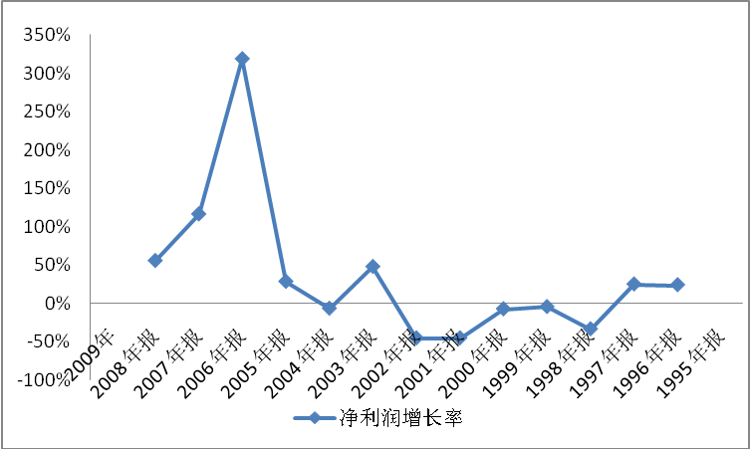
案例分析
图-2 净利润增长率折线图

Slide 23
案例分析
 | 总市值 | 总市值增长率
2009 年 | 54,431,109,143.04 | 114.51%
2008 年 | 25,375,158,463.20 | -60.38%
2007 年 | 64,047,875,965.50 | 190.06%
2006 年 | 22,081,267,713.82 | 504.69%
2005 年 | 3,651,674,580.82 | 21.91%
2004 年 | 2,995,382,835.88 | -12.96%
2003 年 | 3,441,324,662.57 | -17.37%
2002 年 | 4,164,928,384.32 | -1.86%
2001 年 | 4,243,952,102.32 | -29.94%
2000 年 | 6,057,899,371.86 | 37.67%
1999 年 | 4,400,411,166.00 | -21.19%
1998 年 | 5,583,632,835.08 | -31.88%
1997 年 | 8,197,023,744.00 | 130.40%
1996 年 | 3,557,736,000.00 | 48.94%
1995 年 | 2,388,765,600.00
表-6 总市值增长率

Slide 24
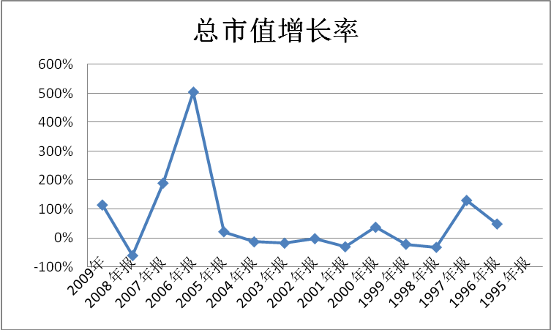
案例分析
图-3 总市值增长率折线图

Slide 25
案例分析
成长性指标
净资产收益率（ROE）反映的是股东回报和公司价值创造，在此还选取了每股收益做一比较。

Slide 26
案例分析
 | 净资产收益率ROE | 每股收益EPS
2008 年报 | 40.95% | 0.91
2007 年报 | 31.33% | 0.8875
2006 年报 | 17.11% | 0.39
2005 年报 | 3.01% | 0.05
2004 年报 | 2.62% | 0.05
2003 年报 | 2.80%
2002 年报 | 2.23% | 0.06
2001 年报 | 6.59% | 0.17
2000 年报 | 13.49% | 0.34
1999 年报 | 10.06% | 0.257
1998 年报 | 15.55% | 0.35
1997 年报 | 44.57%
1996 年报 | 43.89%
1995 年报 | 43.52%
表-7 成长性指标

Slide 27
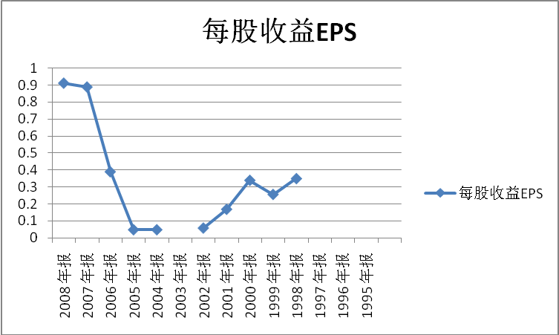
案例分析
图-4 每股收益折线图

Slide 28
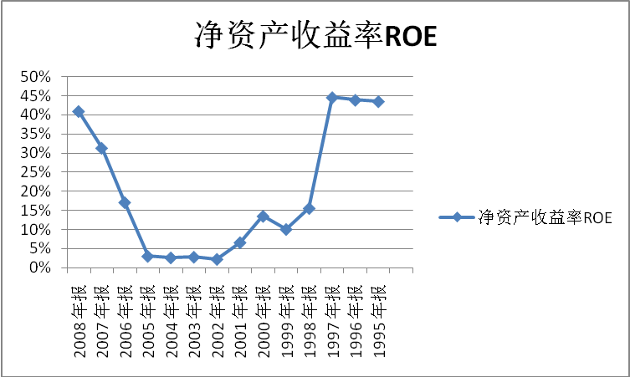
案例分析
图-5 净资产收益率折线图

Slide 29
案例分析
从以上数据可以看出，此次股权激励行权条件较为宽松，2011-2013年每年保持12%的净利润增长即可，公司可轻松完成考核目标。
此次股权激励主要解决了高管和骨干人员的后顾之忧。

Slide 30
案例分析—公司股票期权会计费用处理
  会计处理原则
    根据会计准则的要求，董事会根据本计划授予的股票期权按照如下原则进行会计处理：
      在等待期内的每个资产负债表日，应当以对可行权股票期权数量的最佳估计为基础，按照股票期权授予日的公允价值，将当前取得的激励对象的服务计入成本费用和其他资本公积。
      在资产负债表日，后续信息表明可行权股票期权的数量与以前估计不同的，应当进行调整，并在可行权日调整至实际可行权的股票期权数量。

Slide 31
案例分析
预计授权后各年度的期权费用分摊
年度 | 预计可行权股票期权数量（万份） | 预计可行权股票期权数量占授予总数的比例 | 预计需摊销的期权费用
第1年 | 0 | 0% | 470.4万份×每份期权在授予日的公允价值
第2年 | 0 | 0% | 470.4万份×每份期权在授予日的公允价值
第3年 | 403.2 | 30% | 268.8万份×每份期权在授予日的公允价值
第4年 | 403.2 | 30% | 134.4份期权在授予日的公允价值
第5年 | 537.6 | 40% | 0

Slide 32
案例分析
按照新会计准则中的股份支付条款，管理层所获期权要按授权日当天的公允价值计入工资薪酬费用。进入利润表中的管理费用，在行权期间逐步摊销，理论而言该费用不论是否行权都要摊销。
公司股东大会前日收盘价（股票期权授权日）决定着整个要摊销的费用，在确定授权日之前的股价拉升，将提高费用计提。
需要强调的是，该管理费用的计提其实是个虚值，不影响公司正常的现金流与资本结构。
与2006年的股权激励草案相比，行权价格12.78元不变，期权数量从2400万份降至1344万份，仅占总股本的0.96%，对EPS的摊薄效应较小。

Slide 33
总论
此次股权激励的顺利推出将稳定军心，公司发展有望再次提速。泸州老窖是第一家实现股权激励的老名酒企业，激励机制好于茅台、五粮液、汾酒等。完成股权激励之后，靴子落地、军心稳定，公司管理层和骨干员工更可专注于公司的发展，未来几年内有望再次提速。公司有859万份的股权面向管理层意外的骨干员工，占比更是高达63.91%，这有助于调动公司上下的积极性。
激励方案略有调整，对EPS的摊薄效应较小。与2006年的股权激励草案相比，行权价格12.78元不变，期权数量从2400万份降至1344万份，占总股本的0.96%，对EPS的摊薄效应较小。

Slide 34
总论
行权条件宽松。此次股权激励行权条件较为宽松，2011-2013年每年保持12%的净利润增长即可，公司可轻松完成考核目标，此次股权激励主要解决了高管和骨干人员的后顾之忧。
未来业绩增长动力强劲。双轮驱动，成长思路明晰；公司高端酒国窖1573基数较小，远低于茅台、五粮液，国窖1573量可继续增长；老窖特曲品牌基础良好，先提价后放量，有望回归真实价值，成长潜力巨大。

Slide 35
总论
中国的公司制度起步晚，但是发展神速，自然会在很多方面存在问题。不论是宏观治理机制，还是微观治理机制都还存在很多问题和不足。随着不断的改良和实践，相信我国的公司治理机制能够不断获得完善。股票期权激励机制也能在在我国的公司治理中发挥日益重要的作用。

